Slide 1
PART 7
Struktur Dasar Kode Program Pascal

Slide 2
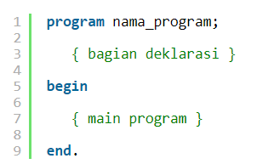
Struktur Dasar Kode Program Pascal
Pascal adalah bahasa pemrograman deklaratif dan terstruktur, yang artinya seluruh variabel, konstanta, fungsi, dan beberapa struktur pemrograman lain harus ‘diperkenalkan’ diawal kode program dan dalam urutan yang sudah ditentukan. Didalam pemrograman, ‘perkenalan’ ini dikenal dengan istilah ‘deklarasi’ (declarations).
Struktur kode program pascal bisa dipecah menjadi 2 bagian: bagian Deklarasi dan bagian Main Program, seperti berikut ini:

Slide 3
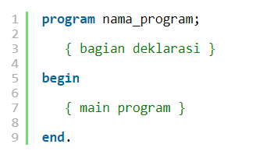
Bagian Deklarasi terdiri dari beberapa jenis kode program, yakni:
Perintah Uses
Deklarasi Type
Deklarasi Konstanta (constant)
Deklarasi Variabel (variable)
Deklarasi Fungsi (function)
Deklarasi Prosedur (procedure)
Sedangkan Main Program nantinya akan berisi kode program utama. Penjelasan mengenai fungsi masing-masing deklarasi akan kita lihat sekilas, dan akan dibahas secara mendalam dalam tutorial terpisah.

Slide 4
Agar lebih mudah memahami fungsi dari masing-masing deklarasi tersebut, saya akan membuat kode program menghitung luas dan keliling segitiga. Anda tidak perlu memahami kode-kode yang ada karena kita memang belum membahasnya, silahkan perhatikan pada penulisan struktur saja.

Slide 5
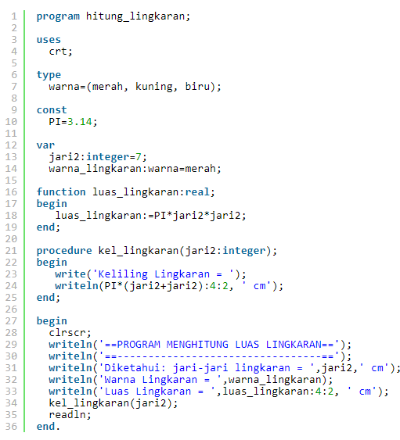
Penulisan Nama Program Pascal
Seperti biasa, baris pertama sebuah kode pascal dimulai dengan penulisan keyword program , kemudian diikuti dengan nama program.
Sebenarnya, anda tidak harus menulis kode ini. Penulisan nama program sepenuhnya opsional (boleh ditulis, boleh tidak). Silahkan coba hapus baris “program hitung_lingkaran;” dari kode diatas, hasilnya tetap bisa di-compile dan dijalankan.
Aturan penulisan nama program sama seperti aturan penulisan identifier yang kita bahas pada tutorial aturan dan cara penulisan kode program pascal.

Slide 6
Perintah Uses
Uses adalah cara bahasa pemrograman pascal untuk memasukkan kode-kode external yang dikenal dengan unit (atau library dalam bahasa pemrograman lain). Sebagai contoh, perintah clrscr yang saya gunakan pada program utama merupakan perintah yang ada pada unit crt. Terdapat berbagai unit yang bisa kita gunakan, seperti math, sysutils, printer, dan strutils.
Ketersediaan unit ini berbeda-beda untuk masing-masing aplikasi. Compiler Free Pascal memiliki unit yang lebih banyak dari pada Turbo Pascal karena masih aktif dikembangkan hingga sekarang.

Slide 7
Deklarasi Type
Pada bagian deklarasi Type, kita bisa membuat tipe data bentukan. Sebagai contoh, dalam kode diatas saya membuat tipe data warna, dimana tipe data ini hanya bisa diisi dengan nilai merah, kuning, atau biru.

Slide 8
Deklarasi Konstanta (constant)
Konstanta atau constant adalah sebuah ‘penampung’ yang nilainya bersifat tetap. Dalam contoh diatas, saya membuat konstanta PI dengan nilai 3.14.

Slide 9
Deklarasi Variabel (variable)
Variabel atau variable adalah ‘penampung’ yang nilainya bisa berubah sepanjang alur program. Kita akan sering menggunakan variabel dalam pembuatan kode program. Pada contoh diatas saya membuat variabel jari2 yang diset bertipe data integer. Nilai jari2 juga langsung diisi dengan angka 7.

Slide 10
Deklarasi Fungsi (function)
Sebuah fungsi atau function dikenal juga sebagai subprogram, karena kita bisa memecah alur program yang panjang menjadi fungsi-fungsi yang saling terpisah. Berbeda dengan prosedur, fungsi akan mengembalikan nilai.
Dalam contoh diatas saya membuat function luas_lingkaran yang digunakan untuk menghitung luas lingkaran. Fungsi ini akan mengembalikan nilai akhir bertipe real.

Slide 11
Deklarasi Prosedur (procedure)
Pada dasarnya, prosedur atau procedure adalah fungsi yang tidak mengembalikan nilai. Prosedur adalah sesuatu yang unik di dalam pascal. Bahasa pemrograman lain umumnya tidak mengenal prosedur.
Dalam kode diatas saya membuat procedure kel_lingkaran untuk menghitung keliling lingkaran. Karena prosedur tidak mengembalikan nilai, maka saya langsung menampilkan hasilnya dengan writeln.

Slide 12
Main Program
Main program adalah tempat dimana kode program utama ditulis. Disinilah dilakukan pemanggilan fungsi atau prosedur (jika ada), serta pembuatan proses alur kerja program. Main program diawali dengan keyword begin dan diakhiri dengan end.
Pada contoh kode diatas, saya memulai main program dengan perintah clrscr. Perintah ini berasal dari unit crt. Clrscr merupakan singkatan dari clear screen, digunakan untuk menghapus output dari kode program sebelumnya (membersihkan layar).
Agar anda bisa mengetahui fungsi clrscr, silahkan hapus kode ini dan jalankan program beberapa kali dari dalam aplikasi Free Pascal atau Turbo Pascal. Anda akan lihat bahwa output program akan ‘bertumpuk’ setiap kali kita menjalankan kode program.

Slide 13
Sebuah kode program pascal tidak harus menggunakan seluruh struktur diatas, contohnya kode program Hello World yang kita jalankan pada tutorial sebelumnya tidak menggunakan struktur ini sama sekali. Kita akan mempelajari lebih dalam mengenai masing-masing struktur ini dalam tutorial tersendiri.

